Slide 1
Сетевого взаимодействия и сотрудничества дошкольных образовательных организаций г. Улан –Удэ железнодорожного района
Авторы:
Дмитриева О.Л
Желибо М.А.
Шурыгина В.И.
КЛАСТЕРНЫЙ ПРОЕКТ

Slide 2
Актуальность
Развитие современного общества предъявляет новые требования
ко всем образовательным учреждениям, к организации в них
воспитательно-образовательного процесса, к выбору и обоснованию содержания основных и дополнительных программ, к результатам и эффективности их деятельности, а также и новым формам сотрудничества между собой. Добиться высоких результатов в воспитании нового поколения, обеспечить условия для самореализации детей и педагогов, создать свой собственный мир - Детский сад, тот детский сад, где будет комфортно всем – и детям, и взрослым.
Проблема
Анализируя практику проведения традиционных форм методической
поддержки педагогических работников наших ДОО, такие как семинары, семинары-практикумы, мастер-классы, ориентированы, как правило, на наиболее профессиональных педагогов и активизируют именно их методическую, педагогическую деятельность.

Slide 3
Цель: создание системы взаимо-сотрудничества ДОО г. Улан-Удэ для обеспечения благоприятных условий для повышения качества дошкольного образования посредством доступности и открытости работы ДОО, входящих в сеть.
Задачи:
1. Установить партнёрские отношения между ДОО, для поддержания благоприятного (как для дошкольного образовательного учреждения, так и сообщества) общественного окружения;
2. Составить план мероприятий по сетевому взаимодействию с учреждениями культуры и дополнительного образования;
3.Формировать положительный имидж дошкольных образовательных учреждения в местном социуме;
4. Создание и внедрение эффективной системы работы с педагогами, диссимиляция передового педагогического опыта, внедрение и применение методов и инновационных приемов в работе с детьми;
5. Расширение форм и методов взаимодействия с родителями и педагогическими сообществами города.

Slide 4
Девиз: «Опережая время, путь к успеху»
Описание эмблемы
Эмблема проекта – Круг, объединяющий книгу и людей стремящихся в вверх, что подразумевает движение вперед и вместе.
Эмблема кластерного проекта символизирует объединение городских детских садов МБДОУ№71«Огонёк», МБДОУ№72«Алёнушка», МАДОУ№111«Дашенька» города Улан-Удэ
Сущность понятия
Кла́стер (англ. cluster — скопление) — объединение нескольких однородных элементов, которое может рассматриваться как самостоятельная единица, обладающая определёнными свойствами.

Slide 5
СОЗДАНИЕ БАНКА ЭФФЕКТИВНЫХ ПЕДАГОГИЧЕСКИХ ПРАКТИК
Цель создания : создание банка эффективных практик реализации кластерного проекта посредством создания единого информационно-методического пространства для обеспечения эффективной системы взаимодействия в сфере дошкольного образования.
Задачи реализации:
провести аудит образовательных практик;
апробировать модель создания банка эффективных педагогических практик;
определить системы рисков в процессе внедрения проекта;
обосновать выдвигаемые стратегии, цели и задачи, которые необходимо осуществить в процессе реализации проекта,
определить необходимые ресурсы для внедрения и реализации проекта;
спроектировать запланированные мероприятия по развитию и расширения сетевого взаимодействия среди педагогов города;
осуществлять контроль за выполнением мероприятий проекта
Материально-техническое и программное обеспечение для создания методического банка :
выход в глобальную сеть Интернет;
установка на компьютерах веб-браузеров: GoogleChrome, Yandex Browser, Mozilla FireFox, Opera.

Slide 6
Структурные компоненты сетевого взаимодействия ДОО в рамках реализации проекта «Опережая время»
ЦЕЛЕВОЙ КОМПОНЕНТ
Цель: создание системы взаимо-сотрудничества ДОО г. Улан-Удэ для обеспечения благоприятных условий для повышения качества дошкольного образования посредством доступности и открытости работы ДОО, входящих в сеть.
Задачи:
1. Установить партнёрские отношения между ДОО, для поддержания благоприятного (как для дошкольного образовательного учреждения, так и сообщества) общественного окружения;
2. Составить план мероприятий по сетевому взаимодействию с учреждениями культуры и дополнительного образования;
3.Формировать положительный имидж дошкольных образовательных учреждения в местном социуме;
Создание и внедрение эффективной системы работы с педагогами, диссимиляция передового педагогического опыта, внедрение и применение методов и инновационных приемов в работе с детьми;
Расширение форм и методов взаимодействия с родителями и педагогическими сообществами города.
Сетевые партнеры: образовательные организации, профессиональные организации, высшие учебные организации
УЧАСТНИКИ СЕТЕВОГО ВЗАИМОДЕЙСТВИЯ
Сетевые партнеры: общественные организации, учреждения культуры и спорта
ФОРМЫ СЕТЕВОГО ВЗАИМОДЕЙСТВИЯ
Сетевые образовательные события
Сетевые образовательные проекты
Сетевые образовательные программы
РЕЗУЛЬТАТИВНЫЙ КОМПОНЕНТ
Программа мониторинга эффективности сетевого взаимодействия ДОО в сочетании с использованием поддержки социального партнера

Slide 7
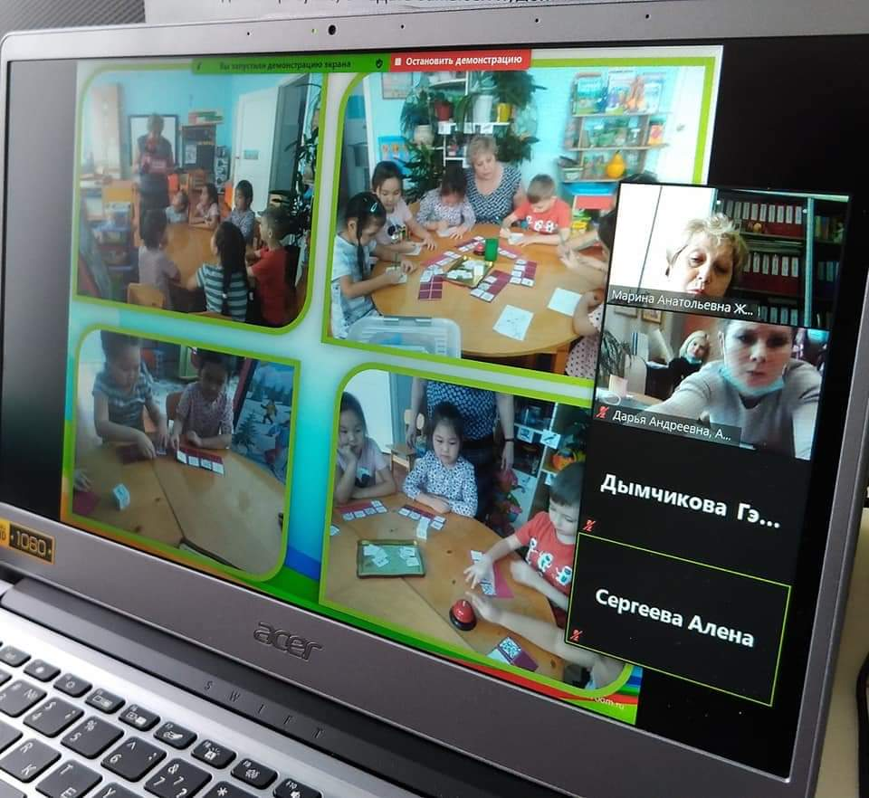
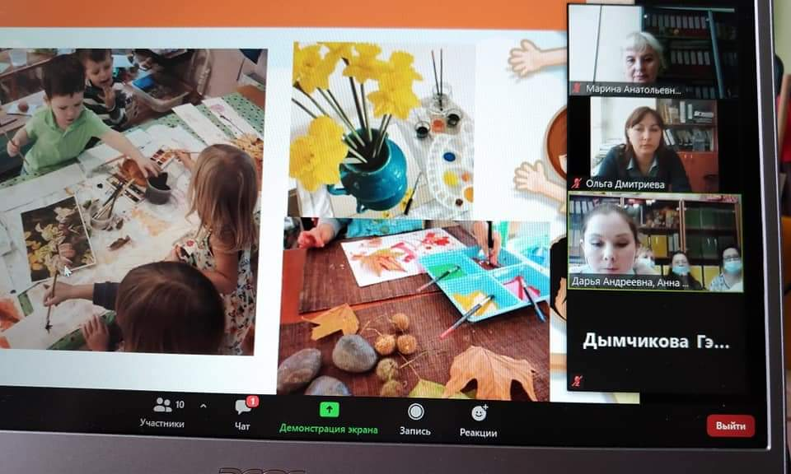
В рамках реализации проекта прошли районные семинары на платформе zoom среди педагогов ДОО Железнодорожного района города Улан-Удэ

Slide 8
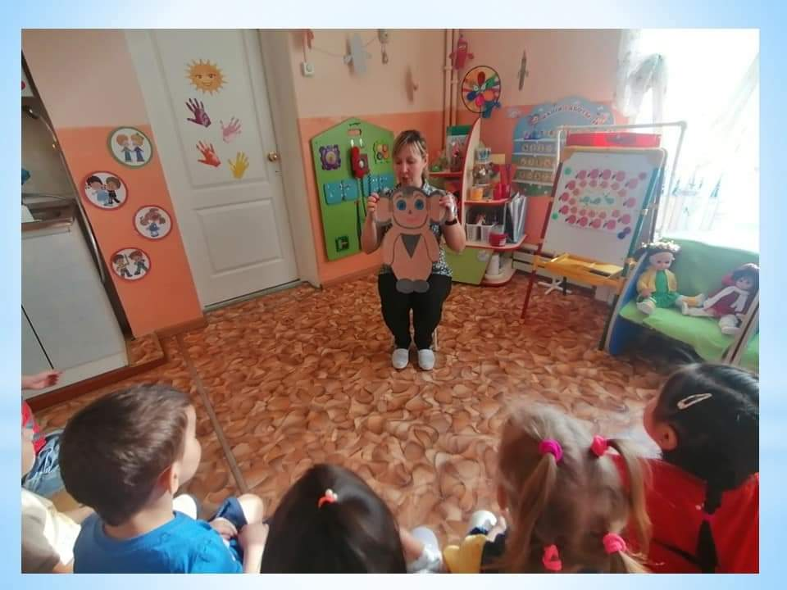
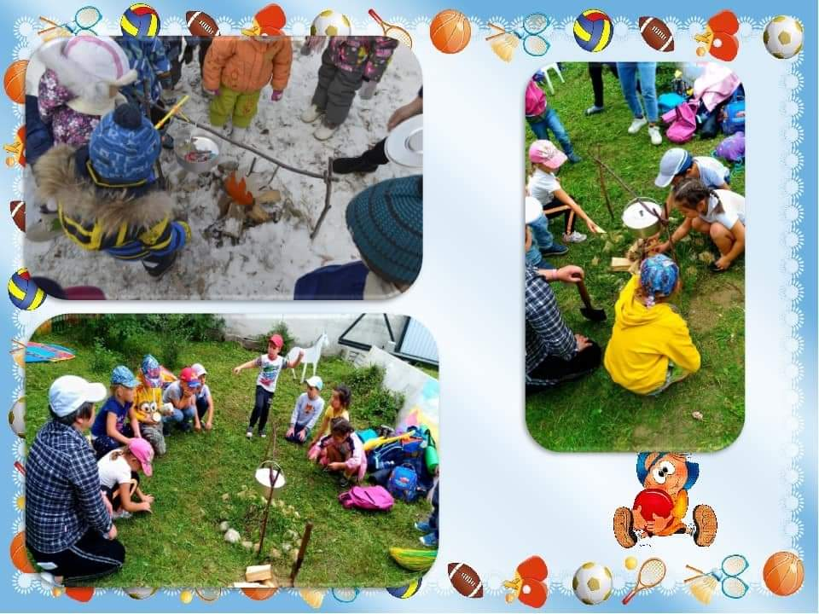
На семинарах педагоги делятся опытом внедрения инновационных форм и методов и приемов в работе с детьми

Slide 9
Оценочно-результативные критерии и показатели эффективности реализации проекта
повышение уровня внешней оценки качества образования организаций - участников взаимодействия;
готовность педагогов к эффективной реализации лучших педагогических практик с использованием сетевого взаимодействия.
появление новых педагогических практик;
создание устойчивой сетевой организационной структуры на основе перераспределения полномочий и функций в организации образовательного процесса, управления;
на основе использования сетевого взаимодействия можно выделить:
обновление содержания, форм и средств организации образовательного процесса;
формирование инновационного поведения субъектов образовательного процесса;

Slide 10
Photo Collage
Образовательные эффекты реализации сетевого взаимодействия в рамках кластерного проекта:
расширение спектра предоставляемых образовательных услуг для разных категорий детей, родителей.
возможности удовлетворения индивидуальных запросов в образовании, проектирования и реализации инновационных методов, форм работы педагогами в ДОО
обеспечение достаточного выбора образовательных программ, их вариативности и соответствия запросам и потребностям педагогов и ДОО
достижение открытости дошкольного образования, повышение доступности качества образования и возможность для педагогов транслировать свой педагогический опыт

Slide 11
Девиз: «Опережая время, путь к успеху»
МБДОУ№71«Огонёк», МБДОУ№72«Алёнушка», МАДОУ№111«Дашенька» города Улан-Удэ
СПАСИБО ЗА ВНИМАНИЕ!
2021г

